Slide 1
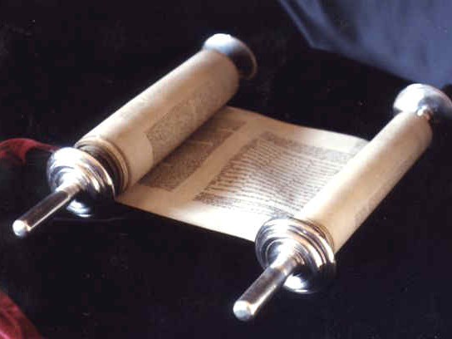
من كتب رسالة عبرانيين؟
د. ريك جريفيث• مركز الدراسات اللاهوتية الأردني• BibleStudyDownloads.org

Slide 2

العبرانيين
H

Slide 3
نقاط خلاف في عبرانيين
العبرانيين

Slide 4
المؤلف
255-56
العنوان اليوناني :
إلى العبرانيين
يشير إلى المتلقين الرسالة
لا يتبع الممارسات القياسية المتبعة
( الرسائل العامة عادة تسمى حسب مؤلفين هذه الرسالة )
لم يتم ذكر اسم المؤلف في الكتاب
ولكن ليس مجهولا للقراء الاصليين ( 13: 18 – 24 )

Slide 5
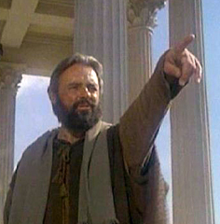
المؤلف
255
اثبات خارجي
  الاسكندرية ( مصر) & الكنيسة الشرقية
    بولس
  أباء شمال افريقيا الاوائل
    برنابا
  ايطاليا & غرب اوربا
    نوقشت في البداية
    اقتنعوا من خلال جيروم ( 340- 420 ب.م )& اغسطين ( 354-430 ب.م ) ان يتبعوا الكنيسة الشرقية – بمعنى اخر بولس

Slide 6
المؤلف
255
الدليل الخارجي
المصلحين البروتستانت ( كالفين , لوثر, اراسموس)
  ابولوس
اكاديميين حديثين
  لوقا , كليمنت , سيلاس , بريسكيلا, فيليب الكارز

Slide 7
المؤلف
255
دليل داخلي
الدليل قد يقترح بولس هو المؤلف
  تيموثاوس قد تم ذكره (13:23)
  المؤلف قد تم سجنه (13:19)
  نموذح بولس في البركة الختامية (13:20-21)
  تحيات من مؤمنين ايطاليون (13:24)
  كل هذا قد يوحي بأن بولس كتبها خلال واحدة من سجينين له في روما (AD 60-62 or AD 67-68)

Slide 8
المؤلف
255
الدليل الداخلي
الدليل قد يقترح ان بولس هو المؤلف :
  موضوع بولس عن الايمان (اصح . 11)
  عهد جديد (اصح. 8)
  مثال اسرائيل (اصح . 4)
  مواهب وقوة (2:4)
  شخص المخلص (اصحاحات . 1–10)
  بولس ممكن انه حذف اسمه بسبب كراهية اليهود له حيث اعتقدوا انه قد اساء الى الهيكل وارتد عن اليهودية الى المسيحية

Slide 9
المؤلف
255
الدليل الداخلي
الاعتراضات على ان بولس هو الكاتب لرسالة عبرانيين
  اسلوب الكتابة اسلوب يوناني كلاسيكي اكثر من رسائل بولس
  اقتباس ايات من العهد القديم الترجمة السبعينية (اليونانية ) لم يتوقع من الرسول بولس ان يقوم بهذا الذي كان متدرب ومتعلم كيهودي ( وانه يستخدم على حد سواء الترجمتين في كتابته )
  التحية البولسية في بداية كل رسالة المعتادة في رسائله لم تكن موجودة في هذه الرسالة

Slide 10
المؤلف
256
الدليل الداخلي
المعارضة على ان بولس هو المؤلف
  بولس لم يضف الجيل الثاني الذين استلموا الانجيل من تلاميذ يسوع (2:3-4; cf. Gal. 1–2)
  التركيز على كهنوت المسيح واعماله الحاضرة لا تتوافق مع كتابات بولس للرسائل التي تركز وتظهر موت وقيامة المسيح

Slide 11
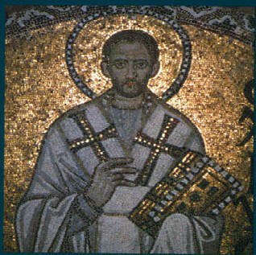
المؤلف
256
الخلاصة
« من بالحقيقة كتب هذه الرسالة , الله اعلم !»
–اوريجانوس الاسكندرس , القرن الثالث الميلادي

Slide 12


اين تم كتابة هذا الرسالة ؟
256
روما
( عبرا. 13: 24 ب )«.».....يسلم عليكم الذين من إيطاليا
Notes:
الاصل :
من الواضح ان الرسالة تم بعثها من ايطاليا ( 13: 24 ) الى موقع اخر .
ايطاليا نفسها قد تكون الموقع حيث الايطاليين كانوا مع الكاتب باعثا تحياتهم الى اهل المدن في ايطاليا , ولكن اليهود المؤمنين كانوا يعيشوا مع الامم, لهذا السبب اسرائيل قد تكون الموقع الموجه له الرسالة .

Slide 13
اين عاش هؤلاء اليهود ؟
256
روما ?
اسيا الصغرى ?
قبرص؟
اسرائيل ؟
سيريني؟

Slide 14
زين هودج
يقول ليبيا
256
روما
سيريني

Slide 15
أعتقد أن القراء عاشوا في إسرائيل
256
روما
إسرائيل

Slide 16

إسرائيل
(67-68 م)
أورشليم
Notes:
خلال الثورة اليهودية او التمرد اليهودي الحادث في 66 -73 ق. م. – جميع اليهود – مؤمنين وغير مؤمنين – وجدوا الملجأ في القدس ضد الجيوش الرومانية

Slide 17
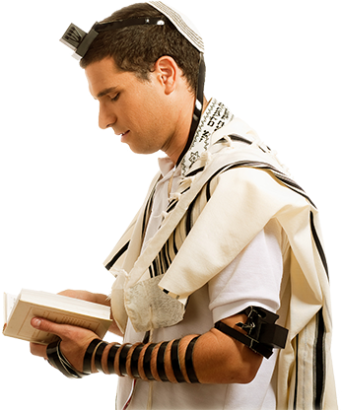
كيف نعرف أن القراء كانوا يهوداً ؟

Slide 18
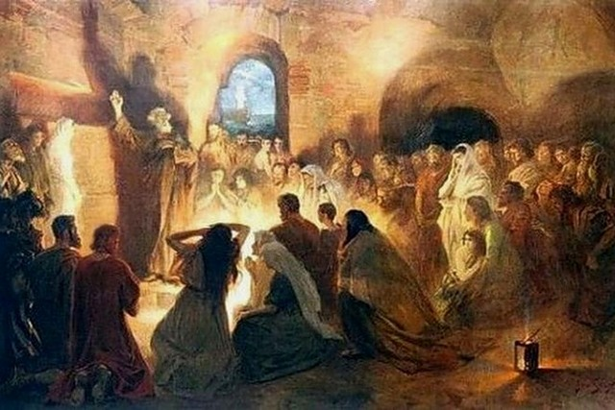
مجتمع يهودي معين محدد
« ولكن اطلب اكثر ان تفعلوا هذا لكي ارد اليكم بأكثر سرعة «
( 13: 19)
Notes:
الكاتب او المؤلف قد زارهم مرة ويريد ان يزورهم مرة اخرى ( 13: 19 , 23 )
القراء اظهر اهتمام وقلق على تيموثاوس ايضا ( 13: 18)

Slide 19
مراجعة الخلفيات ....
المستلمين
  . المعظم يروا ان الرسالة مكتوبة ليهود
  . لا احد يعرف اين كانوا يعيشوا عندما تم كتابة هذه الرسالة
  الكثيرون يروا المستلمين للرسالة في اسرائيل والكاتب في ايطاليا (13: 24 )
  المؤلف الكاتب يعرف المستلمين شخصيا ( 10: 34, 13:19)

Slide 20

سفر ما هو أفضل
استخدم سفر العبرانيين كلمة أفضل 13 مرة
266ف
1: 4 المسيح أعظم من الملائكة
6: 9 و لكننا قد تيقنا من جهتكم أيها ألحباء أموراً أفضل
7: 7 ملكيصادق أفضل (أعظم) من إبراهيم
7: 19 يصير إدخال رجاء أفضل
7: 22 صار يسوع ضامناً لعهد أفضل
8: 6 المسيح وسيط عهد أعظم
8: 6 عهد جديد تثبت على مواعيد أفضل
9: 23 الملابس الكهنوتية تتطلب ذبائح أفضل
10: 34 مالاً أفضل في السماوات و باقياً
11: 16 السماء وطناً أفضل
11: 35 لكي ينالوا قيامة أفضل
11: 40 سبق الله فنظر لنا شيئاً أفضل
12:24 Christ's blood is "better than the blood of Abel“
12: 24 دم المسيح أفضل من دم هابيل
ملاحظة :
11: 4 قدم هابيل ذبيحة أفضل استخدمت كلمة يونانية مختلفة عادة ما تترجم أفضل

Slide 21

يسوع
أفضل
سمو المسيح في سفر العبرانيين
Notes:
The superiority of Christ as high priest is the key theme of the letter.
——————————
NC-12-Hebrews Authorship-21
NS-19-Hebrews-92

Slide 22
Black

Slide 23


دراسات نقدية في العهد الجديد • BibleStudyDownloads.org
أحصل علي هذا العرض مجانا!
Notes:
NC NT Criticism (nc) Arabic

